Slide 1

Siskom terestrial gel.mikro
Paket A: Sistem Transmisi Serat Optik Menggunakan Sistem Multiplex SDH (Synchronous Digital Hirearchy)
DISUSUN OLEH:
KELAS 3B-TNK/KELOMPOK 1
  ABDUL ROZAK (221344033)
  ADELIA PUSPITA (221344034)
  ALDIZAN PUTRA (221344035)
  ANNISA JULIANI (221344036)
DOSEN : VITRASIA, ST., MT
HANNY MADIAWATI,SST.,MT

Slide 2
Tujuan
  Mengerti dan memahami konsep infrastruktur telekomunikasi berbasis teknologi microwave, PDH/SDH Standar ITU.G703
  Memahami tentang sistem transmisi PDH&SDH
  Mengkofigurasi dan menseting perangkat SDH Multiplexer

Slide 3
Lingkup Pekerjaan
  MEMBUAT DIAGRAM SETUP SISTEM SISTEM TRANSMISI SERAT OPTIK DAN BLOK DIAGRAM SDH MULTIPLEXER SECARA LENGKAP DAN INFORMATIF.
1
  MENGAMATI DAN MENGURAIKAN ALARM DAN STATUS PERANGKAT SDH VIA APLIKASI RAYVIEW.
2
  MENGUKUR BIT ERROR RATE (BER) DAN OBJECTIVE PERFORMANCE RADIO LINK G821 PADA SETIAP E1 SDH SEPERTI ERROR SECOND, SEVERE ERROR SECOND, DAN AVAILABILITY.
3
4
  MEMBANGUN TELEPON REMOTE MENGUNAKAN SUB/EX-SUB/END INTERFACE.
5
  MENGUKUR LEVEL SINYAL (DBM) KANAL VOICE 4WIRE EM SIGNALLING INTERFACE.
6
  MENGUKUR KINERJA POINT TO POINT

Slide 4
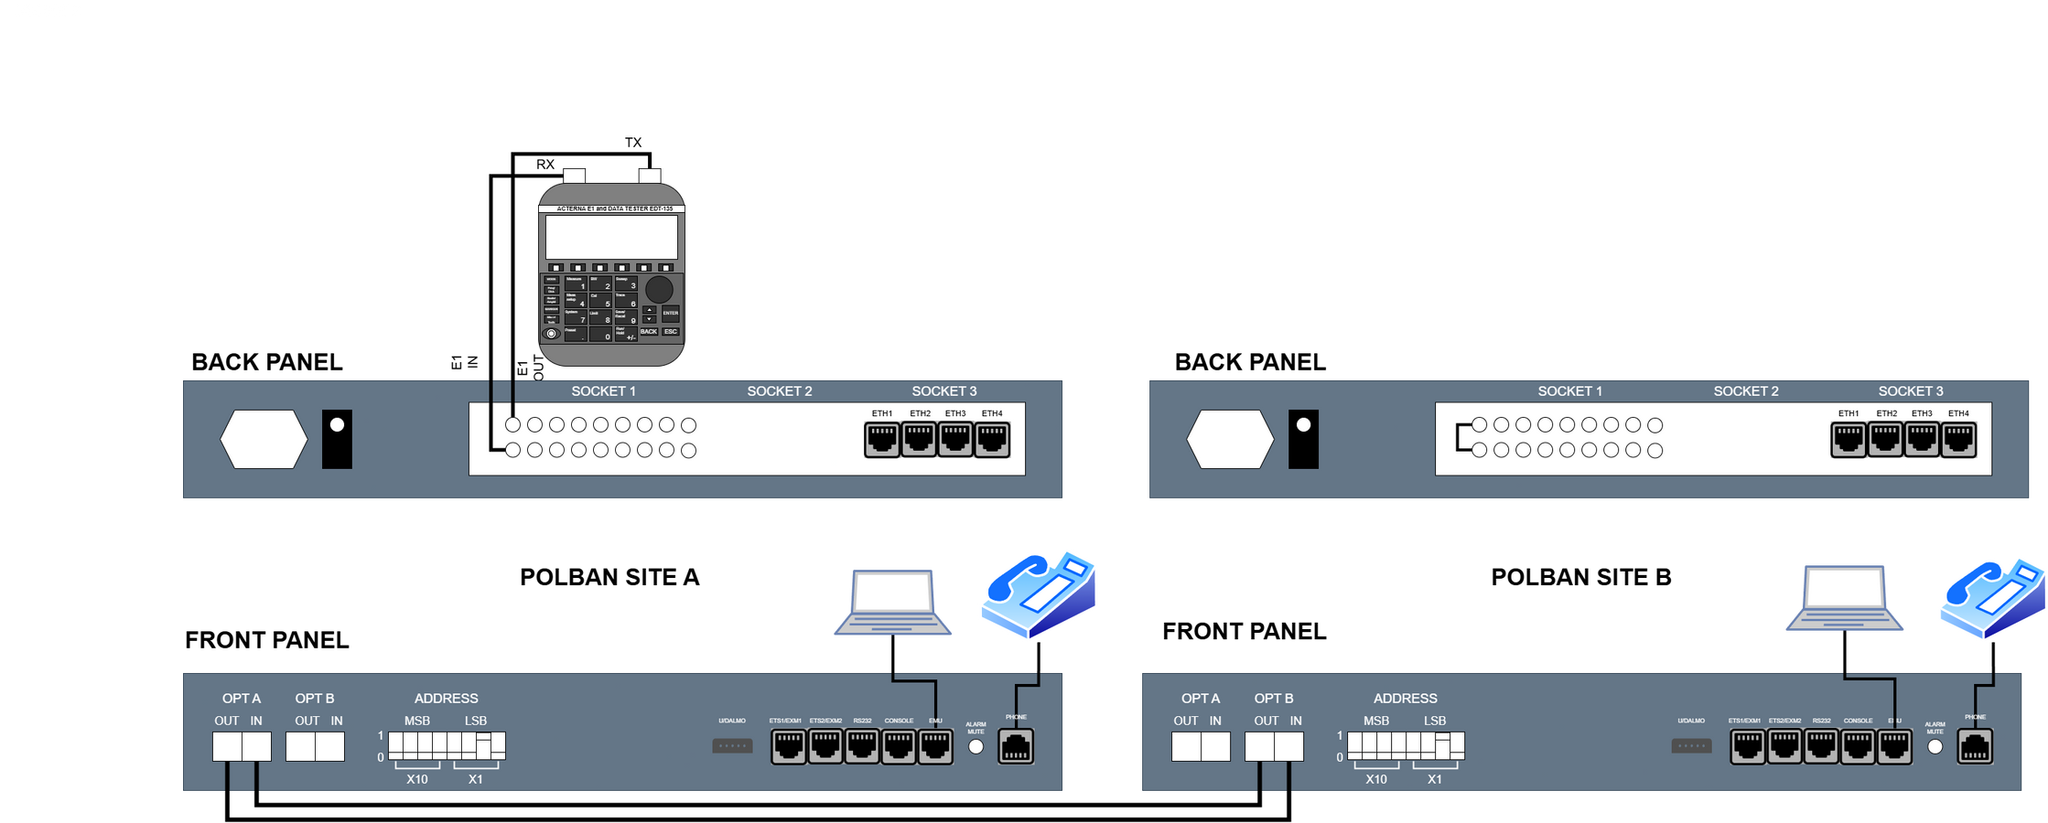

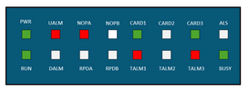
Membuat diagram setup sistem Sistem Transmisi Serat Optik dan blok diagram SDH multiplexer secara lengkap dan informatif.
#NE 1
#JKT
#02
#NE 1
#BDG
#03
IP PC: 192.168.1.123
IP GW: 192.168.1.120
IP PC: 192.168.1.124
IP GW: 192.168.1.121
  Hubungkan OPTA output ke OPTB input dan OPTA input ke OPTB output, pada alarm NOP A pada SDH A akan mati, begitupun alarm NOP B pada SDH B akan mati
  Hubungkan port EMU pada SDH ke laptop menggunakan kabel lan, lalu setting ip
  Cek koneksi dengan melakukan ping, pertama ping ip pc A, lalu ping ip gatewayA, selanjutnya ping ip gateway B, lalu ping ip pc B
  Fixed phone dapat diketahui nomornya dengan melihat address pada SDH, lalu dapat melakukan panggilan ke telephone pada SDH lain

Slide 5
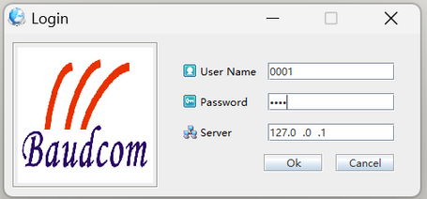
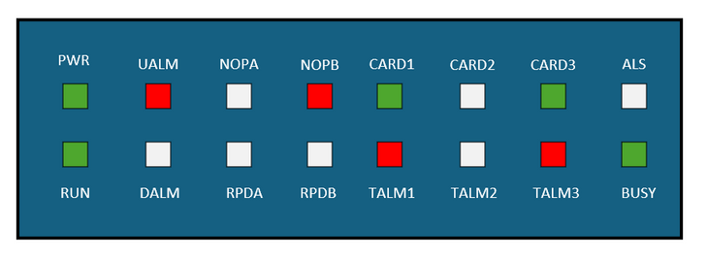
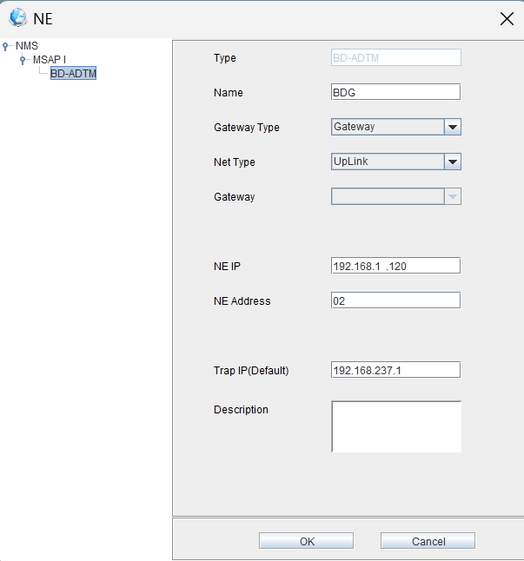
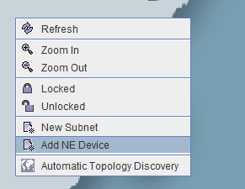
Megamati dan menguraikan alarm dan status perangkat SDH via aplikasi RayView.
  Buka aplikasi Rayview, masukan username: 0001 dan password: 0001
3. Nama isi dengan singkatan kota besar, NE IP isi dengan IP SDH, dan NE Address isi dengan No Telephone
4. Klik 2 kali dimana saja, indikator harus hijau dan alarm harus sama dengan aslinya.
2. setelah masuk klik kanan dan pilih ne device

Slide 6
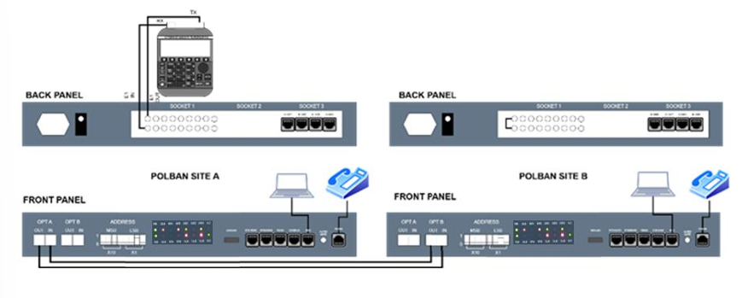
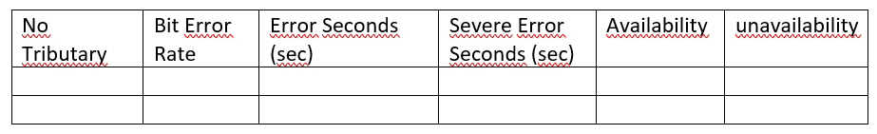
Pengukuran Bit Error Rate (BER) Dan Objective Performance Radio Link G821 Pada Setiap E1 SDH
  Pastikan semua perangkat terhubung dengan benar.
  Hubungkan Multiplexer Polban A ke Multiplexer Polban B menggunakan kabel patchcord.
  Sambungkan SDH Polban A dengan SDH Polban B untuk menghasilkan sinyal output.
  Atur Data Tester:
    Line Code: HDB3
    Framing: PCM 30
    Mode: Rx/Tx
    Termination: 75/120 Ω
5.Hubungkan setiap E1 di Polban A ke Data Tester.
6.Lakukan looping pada masing-masing E1 SDH di Polban B menggunakan konektor BNC male to male.
7.Amati hasil pada Data Tester:
    Jika hasil menunjukkan "OK", berarti sinyal pada E1 sudah memenuhi standar kualitas.
    Jika muncul alarm, lakukan troubleshooting untuk mencari penyebabnya.

Slide 7
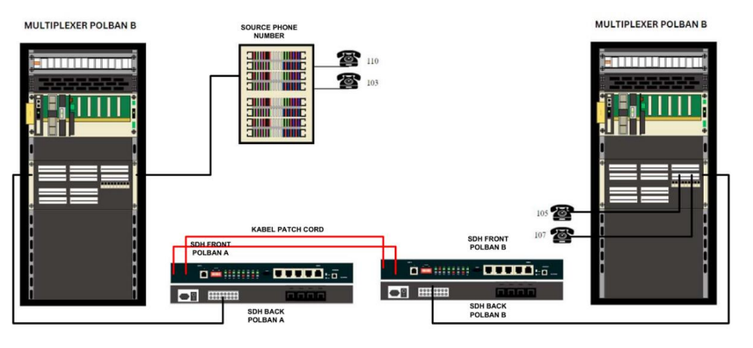
Membangun telepon remote mengunakan Sub/Ex-Sub/End interface.

Slide 8
Konfigurasi Multiplexer Polban A
  Nyalakan terlebih dahulu multiplexer pada masing-masing titik.
  Pilihlah channel Sub/E yang diinginkan terlebih dahulu. (misal Sub/E channel 1).
  Lalu perhatikan warna kabel yang terhubung ke Sub/E yang dipilih. (misal Sub/E channel 1 terdapat warna biru (TX) dan merah (RX).
  Lalu cek dan temukan warna yang sesuai tadi (misal warna biru dan merah )pada box terminal 1 disamping multiplexer (yang dimana terdapat 2 buah box terminal).
  Jika sudah ketemu maka jumper box terminal 1 ke terminal 2 (yang berada di samping box terminal 1) menggunakan kabel RG 45 pilih warna nya sesuai keinginan yang terpenting warna kabel jumpernya sama dengan yang sudah dihubungkan pada box terminal 1.
  Jika sudah dijumper, maka sambungkan kabel telepon yang akan di gunakan ke box terminal 2 yang sudah terhubung jumper dengan box terminal 1.
  Lalu cek terlebih dahulu telepon tersebut memiliki nomor telepon berapa dengan cara mencoba menelepon meggunakan telepon tersebut dari range nomor 100-130, jika pada saat menelepon terjadi dering dial-in/memanggil maka itu bukan nomor telepon tersebut dan jika menelepon terjadi dering busy/sibuk maka itu nomor telepon tersebut.
  Ulangi langkah 2-7 untuk telepon yang kedua (dan seterusnya jika diminta).
  Maka konfigurasi pada multiplexer polban A sudah beres.

Slide 9
Konfigurasi Multiplexer Polban B
  Nyalakan terlebih dahulu multiplexer pada masing-masing titik.
  Pilihlah channel Sub/E yang sama pada Multiplexer polban A. (misal Sub/E channel 1).
  Lalu perhatikan warna kabel yang terhubung ke Sub/E yang dipilih. (misal Sub/E channel 1 terdapat warna biru (TX) dan merah (RX).
  Lalu cek dan temukan warna yang sesuai tadi (misal warna biru dan merah )pada box terminal 1 disamping multiplexer (yang dimana terdapat 2 buah box terminal).
  Jika sudah ketemu maka jumper box terminal 1 ke terminal 2 (yang berada di samping box terminal 1) menggunakan kabel RG 45 pilih warna nya sesuai keinginan yang terpenting warna kabel jumpernya sama dengan yang sudah dihubungkan pada box terminal 1.
  Jika sudah dijumper, maka sambungkan kabel telepon yang akan di gunakan ke box terminal 2 yang sudah terhubung jumper dengan box terminal 1.
  Lalu cek terlebih dahulu telepon tersebut memiliki nomor telepon berapa dengan cara mencoba menelepon meggunakan telepon tersebut dari range nomor 100-130, jika pada saat menelepon terjadi dering dial-in/memanggil maka itu bukan nomor telepon tersebut dan jika menelepon terjadi dering busy/sibuk maka itu nomor telepon tersebut.
  ulangi langkah 2-7 untuk telepon yang kedua (dan seterusnya jika diminta).
  maka konfigurasi pada multiplexer polban B sudah beres.
  terakhir coba telepon dari Multiplexer polban B ke A dan juga sebaliknya.
  jika dapat saling berkomunikasi maka membangun telepon remote mengunakan Sub/Ex-Sub/End interface Berhasil.

Slide 10
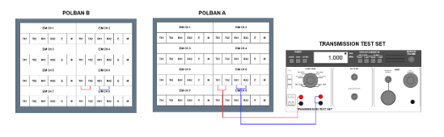
PENGUKURAN LEVEL SINYAL (DBM) KANAL VOICE 4 WIRE EM SIGNALLING INTERFACE
Pengukuran level sinyal pada kanal voice 4 wire EM dilakukan dengan menghubungkan Tx1-Tx2 dan Rx1-Rx2 pada channel E/M di Polban A lalu dihubungkan ke alat Transmission Test Set.
Tx pada kanal E/M dihubungkan ke TTS yang diatur menjadi Rx. Begitu juga sebaliknya.
Di sisi Polban B, pengukuran dilakukan dengan menyambungkan Tx1-Rx1 dan Tx2-Rx2 pada channel E/M.

Slide 11
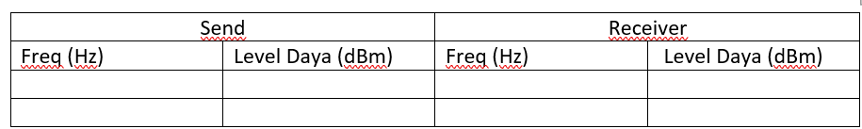
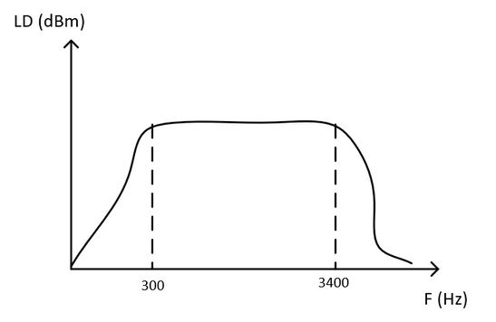
Pengukuran Leve Daya Kanal 4 Wire E/M
  Atur Level daya pada pengirim menjadi 0 dBm
  Atur frekuensi pada pengirim dari 300 - 3600 Hz
  Amati level daya dan frekuensi pada penerima
  Frekuensi dan level daya pada pengirim dan penerima harus sama
  Level daya pada penerima boleh kurang dari pada pengirim karena adanya redaman
  Jika frekuensi pada pengirim dan penerima tidak sama maka kanal tidak berfungsi dengan baik
  Ulangi langkah-langkah tersebut untuk semua kanal pada E/M
Respon yang didapat: Bell Curve

Slide 12
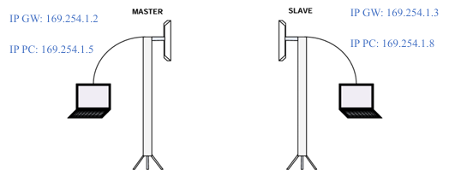
Mengukur kinerja Point to Point
  Pastikan semua PERANGKAT TERHUBUNG DENGAN BENAR
    MASTER: IP GATEWAY 169.254.1.2, IP PC 169.254.1.5
    SLAVE: IP GATEWAY 169.254.1.3, IP PC 169.254.1.8
  HUBUNGKAN MASING-MASING ANTENA KE KOMPUTER ATAU DEVICE UNTUK KONFIGURASI IP.
  UJI KONEKSI ANTARA PC 1 DAN MASTER DENGAN MELAKUKAN PING KE IP PC MASTER (169.254.1.5) DARI PC JIKA BERHASIL, LANJUTKAN DENGAN PING KE IP GATEWAY MASTER (169.254.1.2).
  UJI KONEKSI ANTARA PC 1 DAN PC 2 MELALUI SLAVE DENGAN MELAKUKAN PING KE IP GATEWAY SLAVE (169.254.1.3) DARI PC 1. JIKA BERHASIL, LANJUTKAN DENGAN PING KE IP PC SLAVE (169.254.1.8).
  JIKA TERJADI KEGAGALAN KONEKSI, PERIKSA KEMBALI:
    KONFIGURASI IP PADA MASING-MASING PERANGKAT.
    KABEL JARINGAN ATAU KONEKSI NIRKABEL ANTARA PERANGKAT.
    FIREWALL ATAU PENGATURAN KEAMANAN PADA PC.

Slide 13
Thank You So Much!

